Slide 1
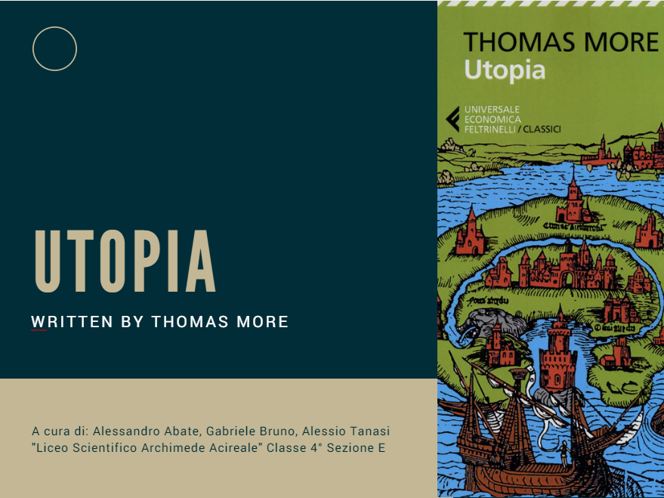

Slide 2
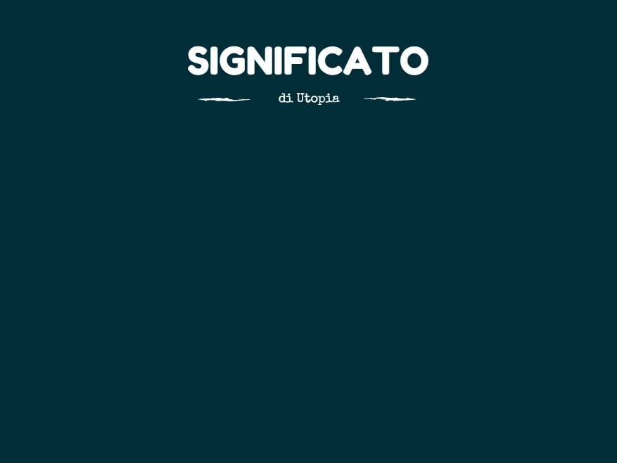
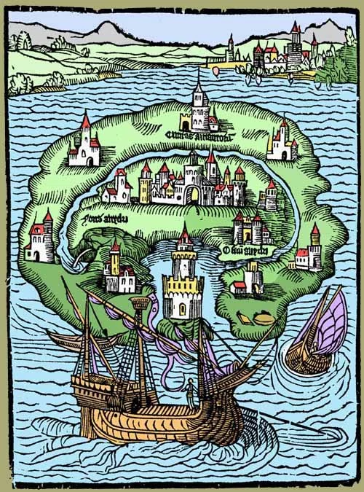
«Utopia» è un termine derivante dal titolo dello scritto di Thomas More, che era appunto intitolato
«De optimo reipublicae statu deque nova insula Utopia»
(ossia «sulla migliore forma di repubblica e sulla nuova isola Utopia»).
Letteralmente Utopia significa Nusquam: in nessun luogo, un luogo che non c'è, in cui scorre un fiume senza acqua, e in cui regna un sovrano senza popolo. Indica quindi un luogo inesistente, ma nella cui descrizione, aggiungeva ancora Moro, "nulla vi è di falso, nulla manca di vero". Soprattutto nell'800 il termine Utopia ha ricevuto un'accezione negativa,
come ideale irrealizzabile, perchè non tiene conto della realtà effettiva delle cose, e ancora oggi viene spessissimo usato in tal senso, per denunciare il carattere velleitario,
in quanto irrealizzabile, di un progetto politico-ideale.
Eppure ,è stato obbiettato, l'utopia è anche un metodo , con cui si rappresenta uno stato di cose fittizio come se fosse concretamente realizzato. Si è quindi osservato che tale metodo costituisce una specie di esperimento mentale, con cui si cerca di operare una critica della società esistente e di raffigurare un modello alternativo.

Slide 3

Utopia / Ideologia
Una mentalità si dice utopia quando è in contraddizione con la realtà presente. Questa incongruenza appare evidente ogni qual volta un tale atteggiamento si orienta verso oggetti che non esistono nella situazione reale.
Utopici possono considerarsi soltanto quegli orientamenti che, quando si traducono in pratica, tendono, in maniera parziale o totale a rompere l’ordine prevalente.
Le ideologie sono idee trascendenti che non riescono mai di fatto ad attuare i progetti in esse impliciti. Sebbene esse spesso si presentino come giuste aspirazioni, quando poi sono tradotte in pratica, il loro significato viene molto spesso deformato.

Slide 4
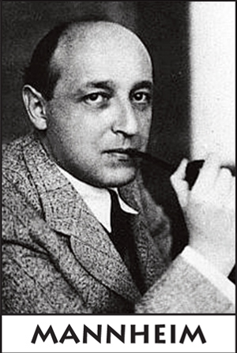
La fine delle utopie e delle ideologie cosa comporta?
Il filosofo e sociologo ungherese Karl Mannheim a questa domanda risponde negativamente. Solo la riduzione e la progressiva perdita di peso dell’ideologia è un fatto positivo. Per quanto riguarda l’utopia, ciò sarebbe una sciagura, poiché, sottraendo all’uomo l’ideale, gli si viene a togliere proprio ciò che lo rende uomo, e non «cosa» tra «cose», ciò soggetto storico. Il paradosso sta nel fatto che togliendo all’uomo la proiezione dell’ideale, lo si riduce a semplice impulso, a istinto, cioè a realtà non-razionale.
«Da ideologia e utopia, il Mulino, Bologna, 1957»

Slide 5
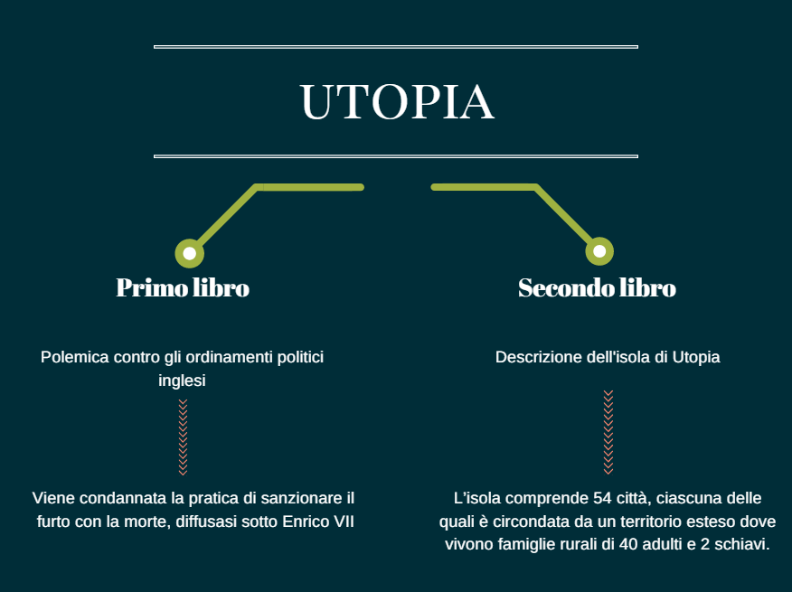

Slide 6
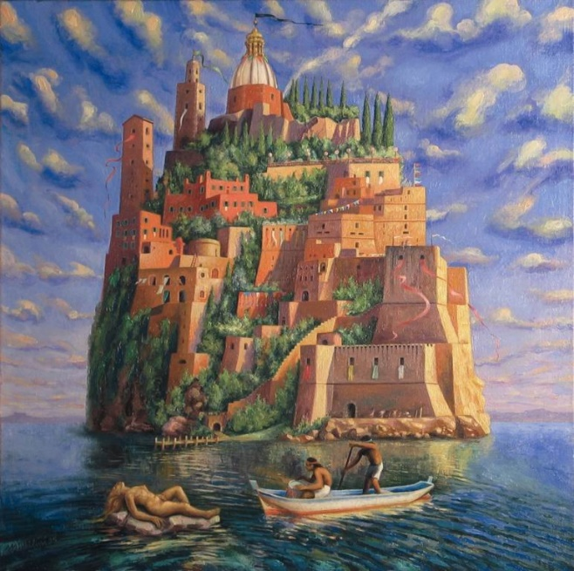
Una società dell’uguaglianza e della tolleranza
Utopia è un manifesto politico. Tale opera narrativa è il prodotto dell’elaborazione di un politico «militante» , che diverrà Gran Cancelliere.
More è un rivoluzionario e non un riformista: secondo lui la riforma deve essere radicale.
Egli dichiara la necessità di abolire la proprietà privata e di realizzare una società basata sulla comunanza dei beni. Questo problema era già stato posto da alcuni movimenti eretici medievali, quali quello degli Albigesi, da una parte degli Hussiti, e, al momento dell’esplosione della Riforma protestante, dai contadini tedeschi seguaci di Thomas Muntzer.

Slide 7
Lo scopo di Utopia
FELICITA’
Elevazione dello spirito

Slide 8

La libertà di religione
More si dichiara a favore della tolleranza religiosa , ponendosi cosi in controtendenza rispetto all’epoca, che assiste , invece, all’inizio di un lunghissimo e atroce periodo di guerre e di religione.
Ma la caratteristica fondamentale di Utopia è la tolleranza religiosa. Tutti riconoscono l’esistenza di un Dio creatore dell’universo e autore del suo ordine provvidenziale. Gli utopi ritengono che a Dio piaccia il culto vario e diverso, perciò consentono ad ognuno di credere a ciò che gli piace. È vietata solamente la dottrina che nega l’immortalità dell’anima e la provvidenza divina; ma chi la professa non viene punito. La repubblica di Utopia è dunque uno stato conforme a ragione, nel quale i principi stessi della religione sono quelli che la ragione può difendere e far valere e l’intolleranza non trova posto.

Slide 9
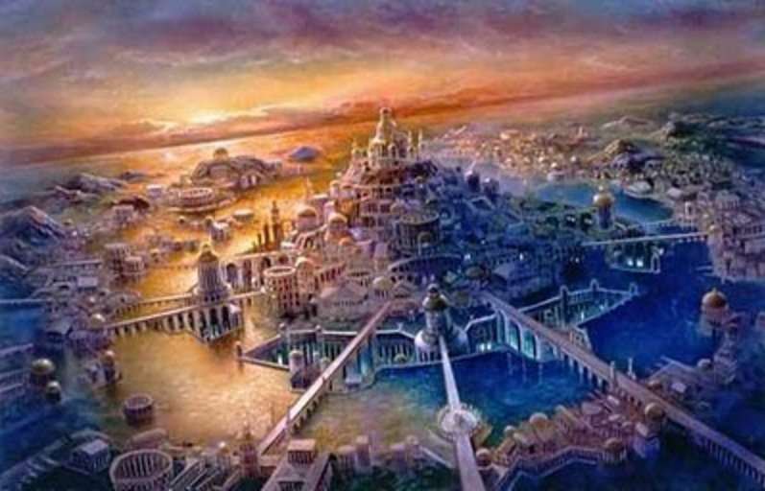
Ordinamento politico
Non esiste la proprietà privata.
Le cariche pubbliche sono elettive.
Comunanza dei mezzi di produzione.
Economia fondata sull’agricoltura.
Commercio quasi inesistente, ogni città provvede al suo fabbisogno.
Unità politica: famiglie composte da non più di 40 membri ciascuna

Slide 10
Principe
200 protofilarchi
Protofilarco
Protofilarco
Protofilarco
Ogni 10 filarchi
Filarco
Filarco
Filarco
Filarco
Filarco
Ogni 30 famiglie

